Slide 1
Modelagem de dados: Entidade-Relacionamento (ER)

Slide 2
CONTEUDOS
01
02
03
04
DEFINIÇÃO
CONCEITOS BÁSICOS
CARDINALIDADE EM RELACIONAMENTOS
CHAVE PRIMARIA E CHAVE ESTRANGEIRA

Slide 3
01
DEFINIÇÃO

Slide 4
DEFINIÇÃO
A modelagem de dados é o processo de definir a estrutura de um banco de dados.
O Diagrama de Entidade-Relacionamento (ER) é uma ferramenta visual que
representa entidades, atributos e relacionamentos entre elas.

Slide 5
IMPORTANCIA
Antes de criarmos um banco de dados, precisamos entender quais informações ele deve armazenar e como essas informações se relacionam. A modelagem de dados nos ajuda a planejar essa estrutura de forma lógica e organizada.

Slide 6
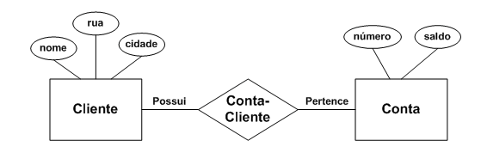
EXEMPLO

Slide 7
02
CONCEITOS BÁSICOS

Slide 8
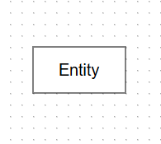
ENTIDADE
Um objeto do mundo real que possui uma existência
independente (ex: Livro, Usuário).

Slide 9
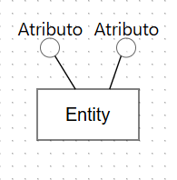
ATRIBUTO
Propriedades ou características da entidade (ex: Título, Autor).

Slide 10
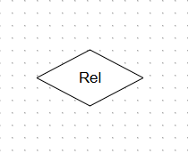
RELACIONAMENTO
A associação entre duas ou mais entidades (ex: Um
Usuário pode emprestar vários Livros).

Slide 11
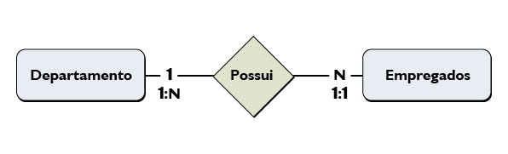
EXEMPLO

Slide 12
REGRAS DE NOMENCLATURA: ENTIDADE
Evite espaços, acentos e caracteres especiais. Exemplo: ClienteFisico ou FuncionarioPublico, em vez de Cliente Físico.
Seja descritivo e claro evitando abreviações excessivas. Exemplo: Funcionario em vez de Func
Use substantivos no singular, que representem objetos ou conceitos do mundo real. Exemplo: Aluno, Livro, Produto evitando formas no plural como Alunos, Livros.
Inicie com letra maiúscula, por convenção. Exemplo: Cliente, Pedido, Funcionario.

Slide 13
REGRAS DE NOMENCLATURA: ATRIBUTOS
Use nomes simples e descritivos, preferencialmente em minúsculas. Para nomes compostos, utilize underline (_).
Exemplo: nome, data_nascimento, preco_unitario.
Chaves primárias geralmente seguem o padrão. id_<entidade> ou simplesmente id. Exemplo: id_cliente, id_livro.
Evite nomes genéricos ou vagos, como dado, valor, informacao.
Seja consistente no padrão de nomenclatura usado. Se começar com data_ ou nome_, mantenha o estilo em todo o modelo.

Slide 14
REGRAS DE NOMENCLATURA: RELACIONAMENTOS
Em relacionamentos entre entidades do mesmo tipo, especifique o papel de cada uma
Exemplo: supervisiona entre Funcionario e Funcionario.
Os nomes devem refletir claramente o tipo de associação. Exemplo: empresta (Usuário e Livro) vende (Loja e Produto)
Use verbos ou expressões verbais, preferencialmente no infinitivo ou tempo presente, para indicar a ação ou ligação entre entidades. Exemplo: realiza, possui, participa, matricula.

Slide 15
03
Cardinalidade em Relacionamentos

Slide 16
DEFINIÇÃO
A cardinalidade define quantas ocorrências de uma entidade estão associadas a ocorrências de outra entidade em um relacionamento. Ela é fundamental para entender as regras de negócio que regem como os dados se relacionam entre si.

Slide 17
TIPOS DE CARDINALIDADE
Cardinalidade Simples (ou qualitativa) *
Essa é a forma mais comum e simplificada de representar cardinalidade em modelos ER. Ela é Mais rápida e fácil de entender, ótima para ensinar iniciantes e é o suficiente para criar bancos de dados práticos, como no SQLite.
Cardinalidade Simples (ou qualitativa)
Essa é uma forma mais detalhada e precisa de expressar os relacionamentos, usada em modelagem mais formal.

Slide 18
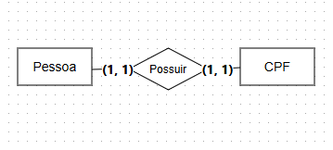
Um para Um (1:1)
Uma ocorrência de uma entidade está relacionada a no máximo uma ocorrência da outra entidade, e vice-versa.
Exemplo:
Cada Pessoa possui um único CPF, e cada CPF pertence a uma única Pessoa.

Slide 19
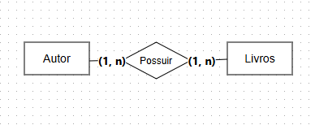
Um para muitos (1:N)
Uma ocorrência de uma entidade pode se relacionar com várias ocorrências da outra entidade, mas uma ocorrência da segunda entidade está associada a apenas uma da primeira.
Exemplo:
Um Autor pode escrever vários Livros, mas cada Livro tem um único Autor (em um modelo simples).

Slide 20
Muitos para Muitos (N:N)
Várias ocorrências de uma entidade podem estar associadas a várias ocorrências da outra entidade.
Exemplo:
Um aluno pode se matricular em várias disciplinas. Uma disciplina pode ser cursada por vários alunos.

Slide 21
04
CHAVE PRIMARIA E CHAVE ESTRANGEIRA

Slide 22
CHAVE PRIMARIA
(Primary Key)
É um atributo (ou conjunto de atributos) que identifica unicamente cada registro em uma tabela.
Não pode conter valores repetidos.
Não pode ser nula (ou seja, todo registro deve ter esse valor preenchido).

Slide 23
EXEMPLO
Na tabela Livro, o atributo id_livro pode ser a chave primária.
Cada livro terá um id_livro único, como:
id_livro | titulo | autor
1 | Dom Casmurro | Machado de Assis
2 | O Cortiço | Aluísio Azevedo

Slide 24
CHAVE ESTRANGEIRA
(Foreign Key)
É um atributo em uma tabela que faz referência à chave primária de outra tabela.
Serve para estabelecer um relacionamento entre as tabelas e garantir a integridade dos dados (integridade referencial).

Slide 25
EXEMPLO
Na tabela Emprestimo, os campos id_usuario e id_livro são chaves estrangeiras, pois fazem referência às tabelas Usuario e Livro, respectivamente.
id_emprestimo | data_emprestimo | id_usuario | id_livro
1 | 10/05/2025 | 101 | 2
2 | 12/05/2025 | 102 | 1

Slide 26
LEMBRANDO!
Sempre que houver um relacionamento 1:N (um para muitos), a chave estrangeira fica do lado "N" — ou seja, na entidade que pode ter muitos registros relacionados.
Em um relacionamento N:N (muitos para muitos), você não coloca a chave estrangeira diretamente nas tabelas das entidades principais. Em vez disso, cria-se uma tabela intermediária (ou tabela associativa) que contém as chaves estrangeiras das duas entidades.

Slide 27
OBRIGADO!
Please keep this slide for attribution

